Slide 1
build_chain.sh
脚本研读报告
Group 4

Slide 2
目录
声明和定义全局变量
定义函数
调用函数

Slide 3

1
声明和定义全局变量

Slide 4
共计31个全局变量，其中有19个是通过命令行参数确定的
编号 | 变量名 | 说明
1 | ip_file | ip文件，用来存储ip、机构、群组信息的文件，通过-f选项指定，如果有指定则use_ip_param参数会被赋为false
2 | ip_param | ip参数，用来指定服务器的ip地址以及节点数，通过-l选项指定，如果有指定则use_ip_param参数会被赋为true
3 | use_ip_param | 是否使用ip参数，true表示通过命令行参数指定ip，false表示通过ip文件指定ip
4 | output_dir | 输出路径，通过-o选项指定，默认是nodes
5 | listen_ip | 主机的ip地址，通过-i选项修改，如果没有-i选项，则默认是127.0.0.1；如果有-i选项，则为0.0.0.0
6 | fisco_version | fisco-bcos的版本，通过-v选项指定
7 | port_start | p2p端口、channel端口和jsonrpc端口，通过-p选项指定
8 | bin_path | fisco-bcos二进制文件的路径，通过-e选项指定，默认是从github上下载
9 | state_type | 通过-s选项指定，默认是storage，用-s可指定为mpt
10 | Storage_type | 通过-S选项指定，默认是leveldb，用-S可指定为external

Slide 5
共计31个全局变量，其中有19个是通过命令行参数确定的
编号 | 变量名 | 说明
11 | CertConfig | 证书的配置文件，默认情况下是自动生成的，也可以通过-t选项指定配置文件
12 | consensus_type | 共识算法类型，默认是pbft，用-c选项可修改为raft共识算法
13 | chain_id | 区块链的id，默认是1，通过-C选项可以指定一个无符号整数作为区块链id
14 | debug_log | 是否开启调试日志，默认是关闭的，用-T选项开启
15 | log_level | 日志的等级，默认是info，在用-T选项开启调试日志时会被修改为debug
16 | auto_flush | 是否自动刷新日志，默认自动刷新，用-F关闭自动刷新
17 | make_tar | 是否将pwd/ip_addr文件夹打包成pwd/ip_addr.tar.gz，默认不打包，如果要打包则使用-z选项
18 | guomi_mode | 是否使用国密模式，默认不使用，用-g选项表示使用国密模式
19 | docker_mode | 是否使用docker模式，默认不使用，用-d选项表示使用docker模式

Slide 6
2
定义函数

Slide 7


1
打印信息函数
2
检验是否满足某些条件函数
3
判断文件或者目录是否存在函数
函数分类
4
生成证书、密钥、配置文件函数
5
解析函数
6
其他函数
总计：33个函数

Slide 8
打印信息函数
函数名 | 功能描述
help() | 打印帮助信息
LOG_WARN() | 打印警告信息
LOG_INFO() | 打印普通信息
print_result() | 打印脚本的执行结果
fail_message() | 打印失败信息，并终止脚本

Slide 9
检验是否满足某些条件函数
函数名 | 功能描述
check_env() | 主要检查openssl的版本(1.0.2或者1.1)以及操作系统类型(macOS或者Linux)
check_and_install_tassl() | TaSSL是国密版OpenSSL，这个函数主要检查是否有已经安装TaSSL，如果没有则下载并安装TaSSL。 如果在命令行参数中有指定国密模式，那么在main函数中就会调用这个函数
check_name() | 用来判断名字是满足正则表达式^[a-zA-Z0-9._-]+$，在后面生成证书的时候会多次使用到

Slide 10
判断文件或者目录是否存在函数
函数名 | 功能描述
file_must_exists() | 判断文件是否存在，如果不存在则输出提示并结束脚本
dir_must_exists() | 判断目录是否存在，如果不存在则输出提示并结束脚本
dir_must_not_exists() | 判断目录是否存在，如果存在则输出提示（删除旧的目录）并结束脚本

Slide 11
用来生成证书、私钥、配置等文件的函数，共18个
编号 | 函数名 | 功能描述
1 | gen_chain_cert() | 生成区块链私钥和证书： pwd/nodes/cert/ca.key pwd/nodes/cert/ca.cert 将cert.cnf移动到pwd/nodes/cert/里
2 | gen_chain_cert_gm() | 生成国密版区块链私钥和证书
3 | gen_agency_cert() | 生成机构私钥和证书： pwd/nodes/cert/agency/agency.key pwd/nodes/cert/agency/agency.crt 将ca.crt和cert.cnf复制到pwd/nodes/cert/agency/里 然后用ca.crt和agency.crt生成ca-agency.crt
4 | gen_agency_cert_gm() | 生成国密版机构私钥和证书
5 | gen_node_cert() | 生成节点id、私钥和证书： pwd/nodes/ip_addr/node*/conf/node.crt pwd/nodes/ip_addr/node*/conf/node.key pwd/nodes/ip_addr/node*/conf/node.nodeid 将ca.crt和agency.crt复制到pwd/nodes/ip_addr/node*/conf/里
6 | gen_node_cert_gm() | 生成国密版的节点私钥和证书
7 | gen_cert_secp256k1() | 在gen_node_cert函数中被调用，用椭圆曲线加密算法生成节点的私钥和证书

Slide 12
用来生成证书、私钥、配置等文件的函数，共18个
编号 | 函数名 | 功能描述
8 | gen_node_cert_with_extensions_gm() | 在gen_node_cert_gm函数中被调用，用来生成国密版节点私钥和证书
9 | generate_gmsm2_param() | 在gen_chain_cert_gm函数中被调用，用来辅助生成国密版区块链私钥和证书
10 | generate_config_ini() | 生成节点的配置文件： pwd/nodes/ip_addr/node*/config.ini
11 | generate_group_genesis() | 生成群组的genesis文件： pwd/nodes/ip_addr/node*/conf/group.1.genesis
12 | generate_group_ini() | 生成群组的配置文件 pwd/nodes/ip_addr/node*/conf/group.1.ini
13 | generate_cert_conf() | 生成区块链证书的配置文件： pwd/nodes/cert.cnf之后这个文件会在gen_chain_cert函数中被移动到pwd/nodes/cert/里面，在gen_agency_cert函数中被复制到pwd/nodes/cert/agency/里
14 | generate_cert_conf_gm() | 生成国密版区块链证书的配置文件

Slide 13
用来生成证书、私钥、配置等文件的函数，共18个
编号 | 函数名 | 功能描述
15 | generate_script_template() | generate_script_template()生成节点脚本的模板，这个函数会在后面的 generate_node_scripts、genTransTest和generate_server_scripts这三个函数中被调用，作用就是为每个生成的脚本文件的一开始加上下面这两行代码： #!/bin/bash SHELL_FOLDER=\$(cd \$(dirname \$0);pwd) 并且把脚本文件的权限改成+x
16 | generate_node_scripts() | 生成节点的脚本，也就是pwd/nodes/ip_addr/node*/文件夹里的nohup.out、start.sh和stop.sh这三个文件
17 | genTransTest() | 生成pwd/nodes/ip_addr/.transTest.sh，它是一个隐藏文件
18 | generate_server_scripts() | 生成服务器脚本，也就是pwd/nodes/ip_addr/文件夹里的start_all.sh和stop_all.sh这两个文件

Slide 14
解析函数
函数名 | 功能描述
parse_params() | 解析命令行参数，总共有18个选项，help函数中给出了这18个选项的作用，如-C用来设置生成的区块链的id，-f用来指定ip文件，而如果有-c则使用Raft共识算法，没有-c则默认使用PBFT共识算法......
parse_ip_config() | 解析ip配置：如果命令行参数中有指定ip文件，那么在main函数中就会调用这个函数，然后从文件中读取ip

Slide 15
其他函数
函数名 | 功能描述
getname() | 根据路径生成名字。这个函数主要是使用openssl生成证书的时候用到的。在使用openssl生成证书的时候，可以使用-subj选项指定生成的证书请求的用户信息。而getname就是根据文件的路径来生成常用名(CN, CommonName)，比如： .... name=$(getname "$agencypath") .... openssl .... -subj "/CN=$name/O=fisco-bcos/OU=agency" ........
main() | …

Slide 16
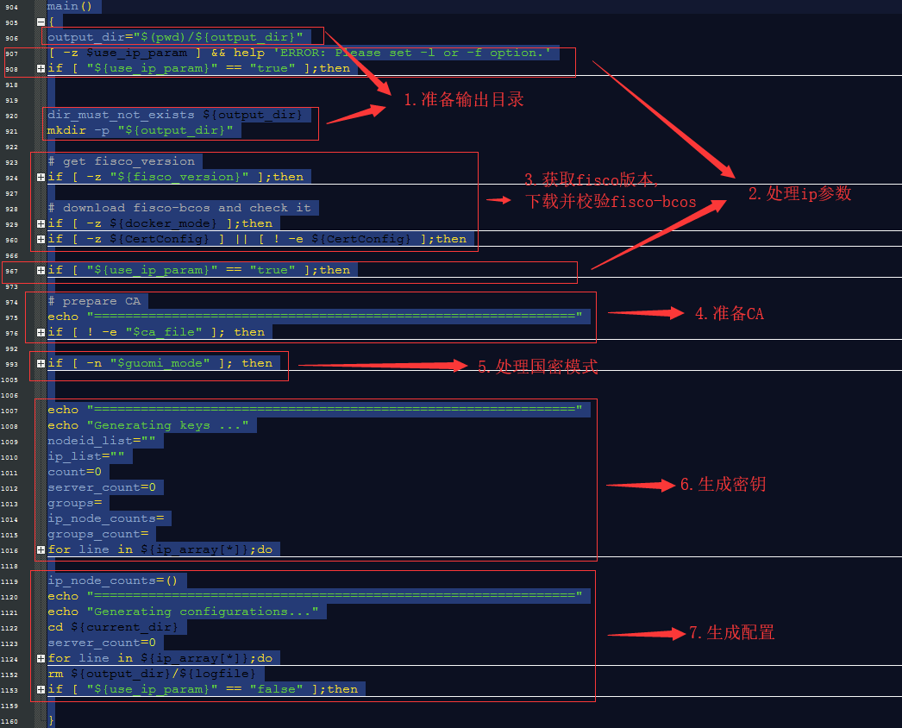
其他函数（main函数）
main函数可以分为七个部分，如图：

Slide 17
其他函数（main函数）
1. 准备输出目录
确保输出目录不存在，并且创建目录。默认的输出目录名是nodes，可以通过-o选项指定目录名。
2. 处理ip参数
可以通过-l选项从命令行给出ip地址（可以有多个，用逗号分隔），也可以通过-f选项从指定的文件给出ip地址。有多少个ip地址，就有多少个agency和group；如果是用命令行参数给出ip地址，那么agency默认是"agency"，group默认是1；根据参数或者文件得到ip_array，后面会对每个ip都执行操作。
3. 获取fisco版本、下载并校验fisco-bcos
可以通过-v选项指定fisco的版本，如果没有指定版本，那么默认使用master版本。
4. 准备CA
如果CA文件已经存在，那么就会跳过这一步。如果不存在的话，首先，它会先确保${output_dir}/chain目录不存在，然后调用gen_chain_cert生成区块链的证书，然后再调用gen_agency_cert为每个机构生成证书。
5. 处理国密模式
如果使用-g选项，那么就会使用国密模式。首先，它会先检查并安装TaSSL，然后调用generate_cert_conf_gm生成国密版的证书配置，然后调用gen_chain_cert_gm生成国密版的区块链证书，最后调用gen_agency_cert_gm生成国密版的机构证书。
6. 生成密钥
生成节点的私钥、证书等文件
7. 生成配置
生成配置文件以及脚本文件等

Slide 18
3
调用函数

Slide 19
依次调用
check_env
parse_params
main
print_result

Slide 20
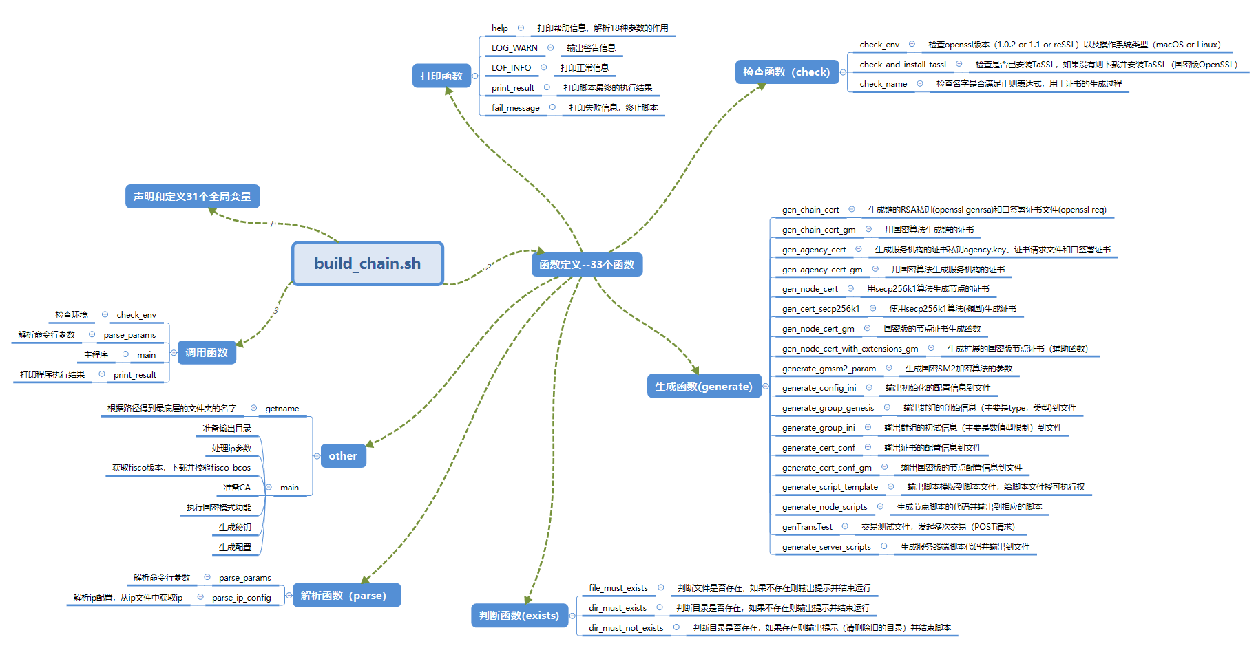
思维导图

Slide 21
谢谢

